Slide 1

Train Manager
Bases de Dados
Projeto realizado no âmbito das cadeira de Base de Dados, turma P7
Bruno Gomes 103320 Diogo Silva 104341
30 Maio 2023

Slide 2
Introdução
Train Manager serve para a gestão de comboios, incluíndo os seus vagões, tripulantes e passageiros.
A entidade principal é Comboio, à qual as restante estão direta ou indiretamente dependentes.

Slide 3
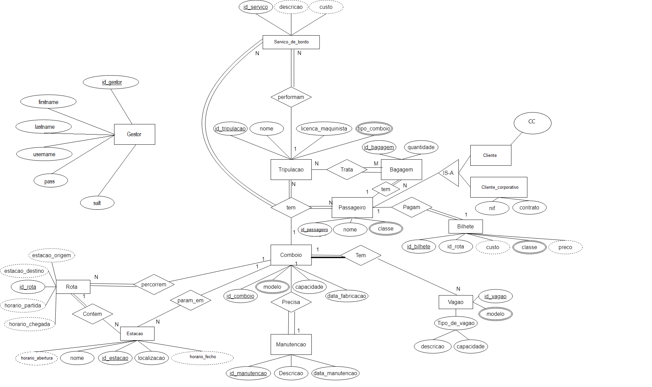
DER

Slide 4
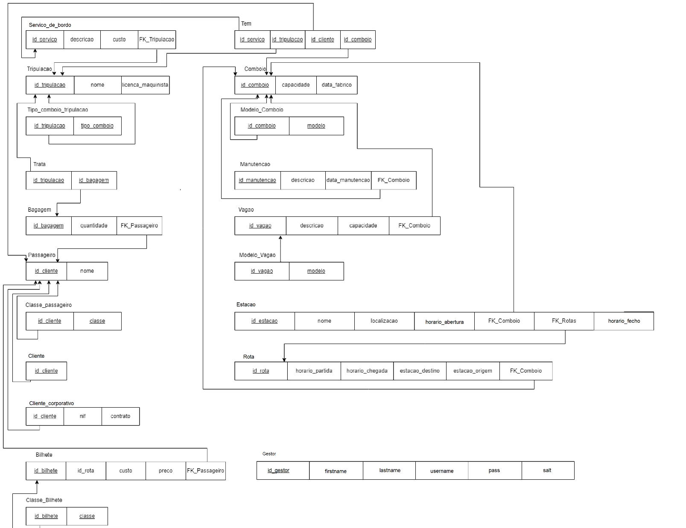
ER

Slide 5
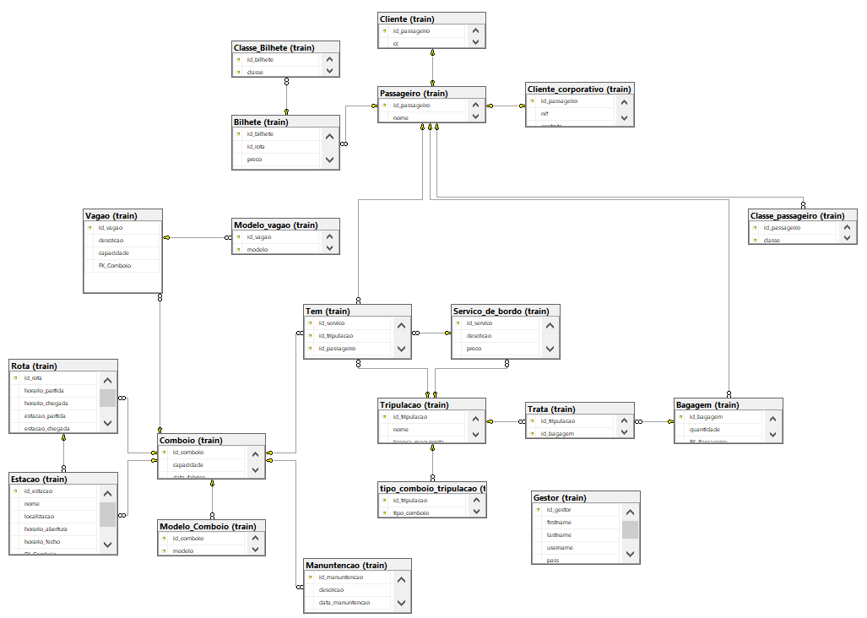

Slide 6
Melhorias
Todas as Entidades foram passadas para singular.
Eliminamos a entidade de desastres.
Foi criada uma nova entidade para registar os dados de login à base de dados.
A entidade comboio passou a ter uma relação fraca para com a entidade vagão
O atributo id_cliente da entidade Passageiro, passou a ser chamado id_passageiro.
O atributo horario_funcionamento da entidade Estacao, foi dividido nos atributos horario_abertura e horario_fecho.

Slide 7
SQL Scripts
01_ddl
Criação das tabelas da base de dados, de acordo com o DER e o ER
02_sp_functions
Contem os SP’s e os UDF’s
03_triggers
Contem os Triggers e exemplos para estes atuarem
04_db_init
Contem a inserção de dados nas tabelas
05_any_other_matter
Contem os droppers das tabelas, os Indexes, queries e views

Slide 8
SQL Scripts
Stored Procedures
Remover um passageiro com o seu ID
Criar um novo Passageiro
Defenir se um cliente é ou não corporativo
Juntar as tabelas train.vagao e train.Modelo_vagao
Juntar as tabelas train.Comboio e train.Modelo_Comboio
Calcular o preço medio de bilhetes por classe
Número de passageiros por classe
Mostrar o passageiro com mais bagagem
User Defined Function’s
Nome de um passageiro pelo ID
Preço de um bilhete com desconto
Capacidade de um comboio a partir do ID
Preço de um serviço pelo ID

Slide 9
SQL Scripts
Triggers
Dar update à capacidade de um comboio após inserir um vagão
Prevenir um comboio ser apagado quando ele pertence a uma rota
Dar delete a todas as entries de uma bagagem após a eleminarmos em train.Bagagem
Dar classe ‘Economia’ por default a um novo Passageiro
Dar delete a todas as entries de um membro da Tripulação após o eleminarmos em train.Tripulacao
Verificar se um serviço de bordo tem preço válido
Verificar se um bilhete tem preço válido

Slide 10
SQL Scripts
Indexes
Criamos indexes para tables de junção
Criamos indexes para tables que pertenciam a atributos compostos
Criamos views para ver informação sem ter que correr sempre queries complexas.
Views

Slide 11

Interface de interação com a BD
Desenvolvido com C# e Windows Forms;
Foi utilizado o template fornecido na 7ª aula prática para desenvolver os forms;
Procurámos desenvolver 5 “Forms” que conseguissem realizar operações de CRUD (CREATE,READ,UPDATE,DELETE);
Form para gerir Rotas;
Form para gerir Vagões;
Form para gerir Comboios;
Form para gerir Manutenções;
Form para dar login;
Form para registar conta;
Vídeo demonstrativo da aplicação.

